Slide 1
Planos y especificaciones para construir la Plataforma de ordeño

Slide 2
I Plataforma de Ordeño
La manga de ordeño estará compuesta de una tarima y de la estructura que permita mantener las cabras sin movimiento durante la ordeña, las dimensiones serán las siguientes:
  Piso del suelo a piso de tarima: 80 cm
  Piso del suelo a altura total de la estructura de la manga : 1,80 mts
  Ancho de la estructura de la manga: 0,6 mts
  Largo de la plataforma: 1,2 mts

Slide 3
Paso 1
El esqueleto de la tarina será de palos de 4x4” y de 0,7 mt de altura, se usarán 6 soportes, Distanciados de modo de tener 0,6 mt de ancho por 1,2 mt de largo, como indica la figura 1

Slide 4
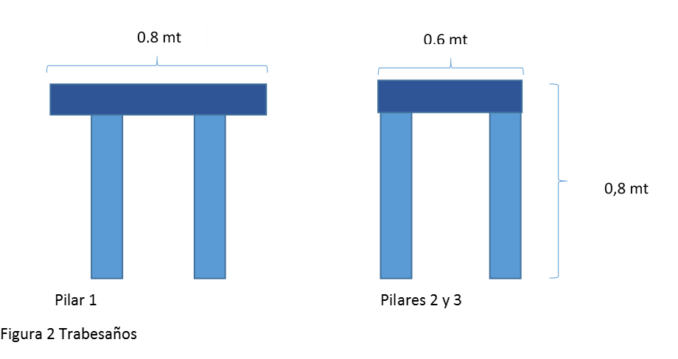
Paso 2
El esqueleto de la tarina será de palos de 4x4” y de 0,7 mt de altura, se usarán 6 soportes, Distanciados de modo de tener 0,6 mt de ancho por 1,2 mt de largo, como indica la figura 1
Figura 1 Posición de los Pilares
Sobre los pilares de la plataforma se pondrá un travesaño de palos de 4 x 4 lo que dará una altura de 0,8 mt a la plataforma, como se indica en la figura 2:

Slide 5
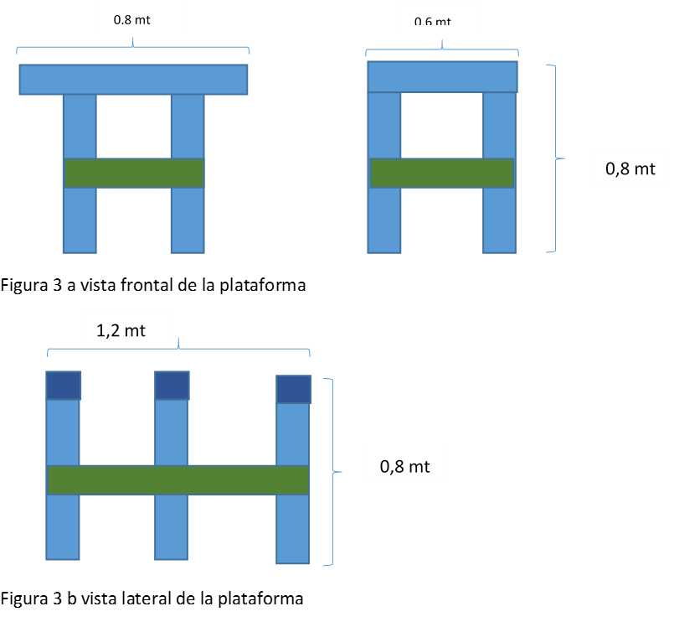
Paso 3
Refuerzo de las patas, se hara con madera de 1x5” dispuesta como indica la figura 3 a y b

Slide 6
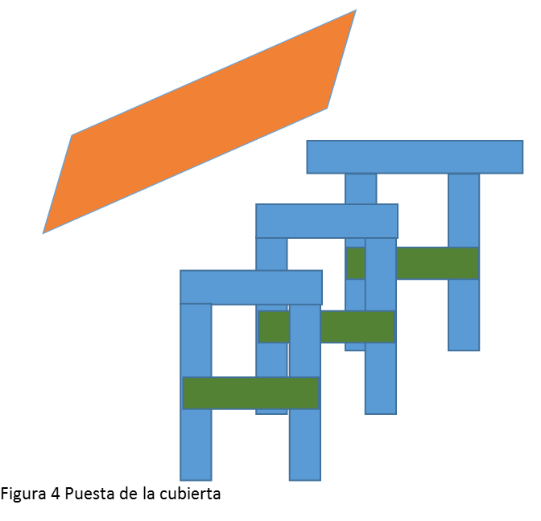
Paso 4
Puesta de la cubierta de la plataforma de ordeño, que es de terciado marino de 0,6x1,2mt. Como se indica en la figura 4.

Slide 7
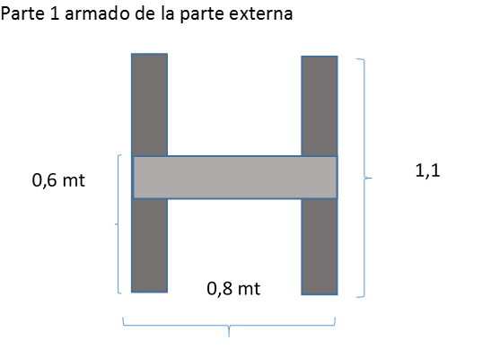
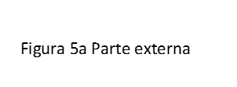
Paso 5
En la parte posterior de la plataforma de ordeño que es donde va la cabeza se dispondra una estructura (como se indica en la figura 5 a la 5 b) realizada con palos de 1x5”que permitirá dejar la cabra sin posibilidad de voltearse durante la ordeña, la cual será fijada en la parte externa de la plataforma. Esta estructura tiene dos caras una externa y una interna y tres pasos de construcción.

Slide 8
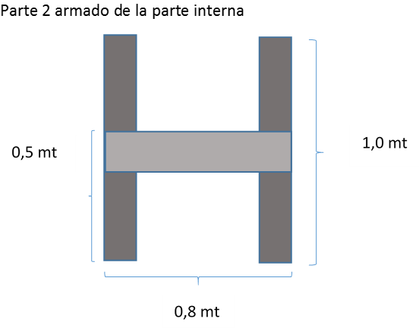
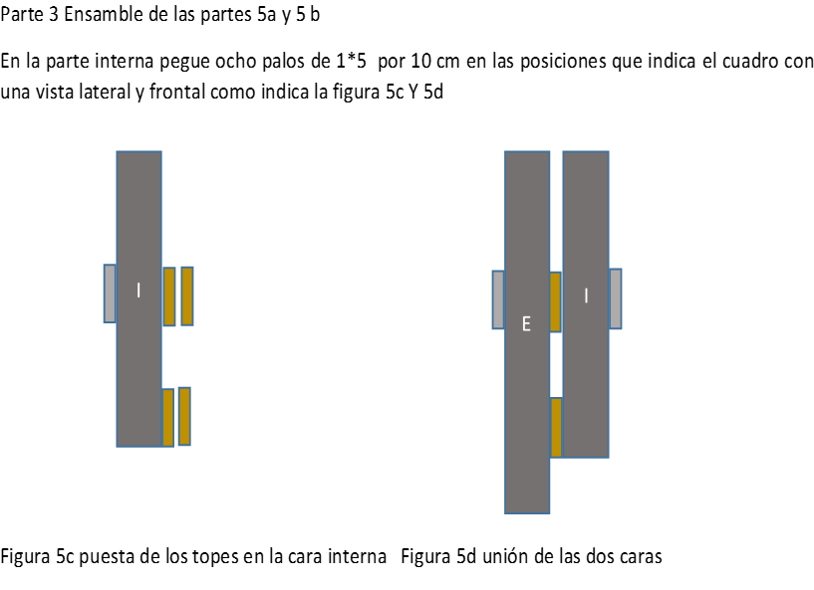

Paso 5

Slide 9
Parte 4 puesta del pivote para mantener la cabeza fija como se indica en las figuras 5e y 5f

Slide 10
Paso 6

Slide 11
II Rampa de subida a la plataforma
La rampa se construirá utilizando 2 palos de 4x4” de 1,5 metros de largo donde ambos extremos se cortará en un ángulo de 45°, como se indica en la figura 7.

Slide 13
Sobre las tablas cortadas proceda a unir el terciado que tiene una dimensión de 0,6x1,2 mt. Sobre esa unión disponga cada 0,3 mt una tabla de 1x2” con la finalidad de agilizar la subida de las cabras.
Finalmente sobre la plataforma y la rampla de subida se pegará una goma de forma diamantada que permita que los animales no resbalen y se pueda lavar.

Slide 14
